Slide 1




스마트 마이팜
Smart My Farm
ver. 1.0
Spring, MySQL, Python Project
한이진

Slide 2


목차 CONTENTS
기획 의도
개발 환경
요구사항 정의서
개선 및 발전
기술 상세
DB 설계

Slide 3




기획 의도
미래의 생동력 스마트팜!
인공지능과 IoT, 빅데이터 분석과 클라우드 서비스 기술과 자동화 기술을 융합해 접목한 미래 대응형 첨단 농업시스템이다.
차세대 농업을 위한 정보공개!
농업 기술, 종자 정보, 다양한 양질의 데이터를 사이트로
원활한 데이터 수집과 관리하여
스마트팜 발전에 이바지 함으로써 차세대 먹거리 문제 해결 .
Smart My Farm
( ver. 1.0 )
미래 먹거리 책임자는 우리!
농업인들의 기술 정보 공유
품질을 높이는 유통과 소비를 위해 소비자에게 정확한 정보 제공

Slide 4





개발 환경
자바 플랫폼을 위한 오픈 소스
애플리케이션 프레임워크
공공기관의 웹 서비스 개발 시 사용
권장하는 전자정부 표준프레임워크
자바를 비롯한 다양한 언어를 지원하는 통합 개발 환경 (IDE)
범용 응용 소프트웨어 플랫폼
오픈 소스의
관계형 데이터베이스 관리 시스템(RDBMS)
다중 스레드, 다중 사용자
구조질의어 형식의
데이터베이스 관리 시스템

Slide 5

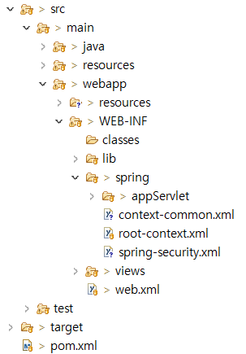
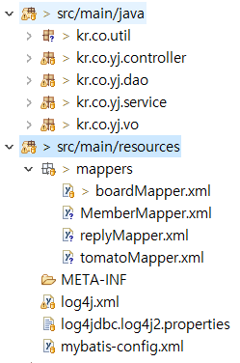
개발 환경
Maven 기본 폴더 구조
src /main/ java _ 자바 코드
src/main/resources_ XML, 프로퍼티 파일
src/main/webapp_웹 어플리케이션 개발 기준 폴더
JSP 소스 코드, WEB_INF/web.xml 파일 등 이 위치한다.

Slide 6
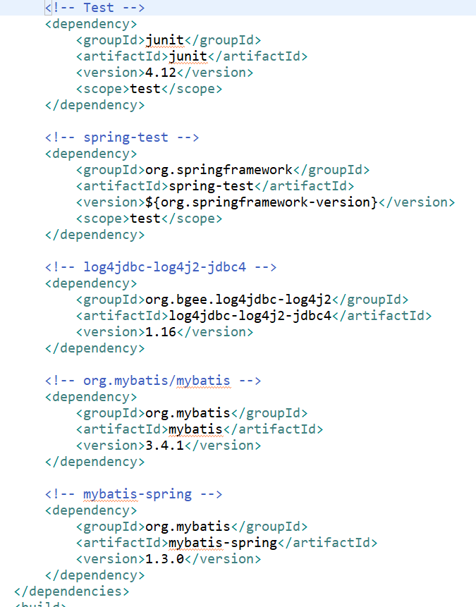
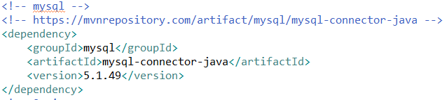
개발 환경
Maven 의존 설정_pom.xml
자바용 프로젝트 관리 도구
아파치 라이선스로 배포되는 오픈 소스 소프트웨어
pom.xml 에서 메이븐 프로젝트에 대한 설정 정보를 관리
프로젝트에서 필요로 하는 의존 모듈이나 플러그인 등에 대한 설정을 담는다.
<dependency> 설정을 알맞게 추가하면 메이븐 중앙 리포지토리에 아티팩트 파일을 등록하여 필요한 jar파일을 손쉽게 추가할 수 있다.
MySql, spring-jdbc, junit, spring-test, log4jdbc, mybatis, mybatis-spring 추가

Slide 7

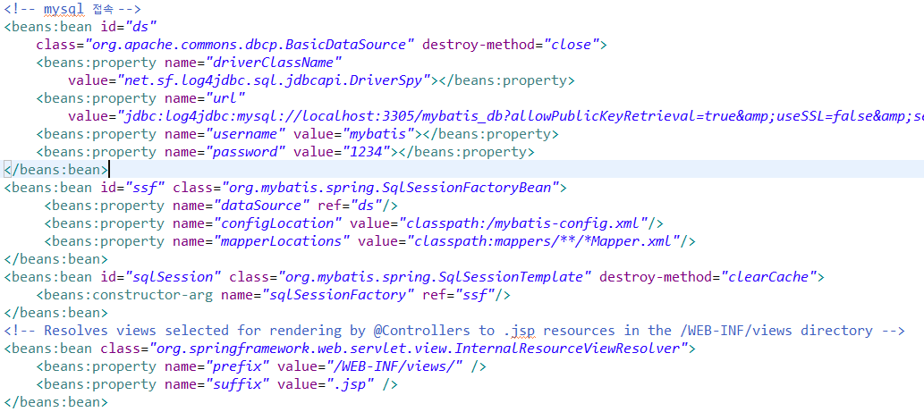
개발 환경
WEB_INF/web.xml
spring MVC가 웹 요청을 처리하기 위한 web.xml 파일에
DispatcherServlet을 등록
Dispatcher-servlet은
해당 어플리케이션으로 들어오는 모든 요청을
핸들링해주고 공통 작업을 처리해준다.
WEB-INF/spring/root-context.xml
Mysql + mybatis 연동 설정

Slide 8
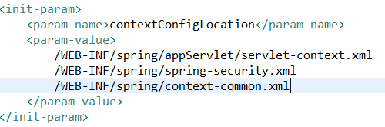




개발 환경
Dependency Injection 의존주입
spring은 객체 컨테이너
객체를 생성하고 의존성 (DI)을 설정하는 것이 중요
AnnotationConfigApplicaitonContext 자바 클래스에서 설정하거나
XML파일을 이용하여 객체를 생성하고 객체간의 의존성을 관리한다.
WEB_INF/web.xml
component-scan
bean으로 등록 된 클래스들을 스캔하여 bean으로 등록한다
@Controller, @Service, @Component, @Repository 어노테이션을 붙인 클래스들이 bean으로 등록된 것 이다.
WEB-INF/spring/servlet-context.xml
base package 기준으로 클래스들을 스캔
base pacakage 하위의 @Controller, @Service, @Repository클래스가 모두 빈으로 등록
component-scan은 기본적으로 @Component 어노테이션을 bean등록 대상으로 포함한다.
@Component는 @Controller나 @Service, @Repository 를 포함한다

Slide 9
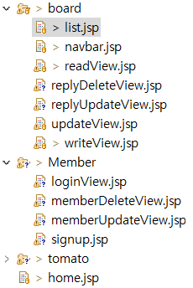
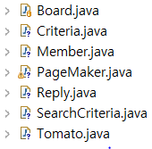
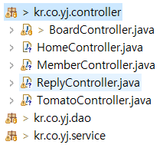
MVC 패턴
MODLE
VIEW
CONTROLLER

Slide 10

요구사항 정의서
Main page
ID | 이 름 | 내 용 | 유형 | 속성 | 우선순위 | 전제조건
SF_001 | 메인화면 로그인 배치 로그인 페이지 | 우측 상단바에 "회원관리-로그인" 을 배치, 클릭을 하면 로그인 페이지로 이동 "아이디", "비밀번호"칸 기입후 완료를 위한 "로그인"버튼을 배치. 그아래 회원가입을 위한 "회원가입" 아이콘 배치 | 비기능 | 화면 | 필수 | -
SF_002 | 로그인 기능 | SF_001 에서 기술한 로그인 페이지에서 "로그인"을 누르면 DB의 회원정보를 근거하여 로그인이 진행. | 기능 | N/A | 필수 | -
SF_003 | 회원가입(화면구성) | 우측 상단바에 "회원관리- 회원가입” 배치 클릭시 페이지로 이동. "아이디", "비밀번호", "비밀번호 확인", "전화번호", "주소" 기입란을 배치, 아이디 확인 버튼 배치 | 비기능 | 화면 | 필수 | -
SF_004 | 회원가입(DB 저장) | 회원가입 페이지(SF-003)의 기입란을 작성후 "확인"을 누르면 회원가입이 진행 기입한 정보를 기반으로 가입자 정보가 DB에 저장. | 기능 | - | 필수 | SF_003
SF_005 | 회원 정보 수정 | SF_002를 통해 로그인 완료시 회원 정보란 아래 “회원정보수정” 배치 | 비기능 | 화면 | 필수 | SF_002
SF_006 | 회원정보 수정 | SF_005를 통해 회원정보 수정 페이지로 이동 후 기입란에 정보수정 후 “ 완료” 버튼 클릭시 동일한 “아이디”조건으로 DB에 저장된 정보 수정 | 기능 | - | 필수 | SF_002
SF_007 | 로그아웃 | SF_002를 통해 로그인 시 우측 상단”회원관리-로그아웃” 생성 클릭시 Session 삭제 후 메인페이지로 이동 | 인터페이스 | - | 필수 | SF_002
SF_008 | 공지사항 페이지 | 운영자가 공지할 수 있는 게시판 메인화면에 위치 | 비기능 | 화면 | 선택
SF_009 | 게시판 페이지 | 상단바에 “게시판” 클릭시 게시판 페이지 이동 번호, 작성자, 작성일자로 구성, 제목, 작성자, 내용 기반으로 게시글 검색 선택란과 키워드 기입란 배치, 하단“글쓰기” 페이지 이동 버튼 배치 최신순으로 게시글 배열 | 비기능 | 화면 | 필수 | -

Slide 11
요구사항 정의서
Free Board
ID | 이 름 | 내 용 | 유형 | 속성 | 우선순위 | 전제조건
SF_010 | 게시판 페이지 이동 | DB저장된 게시글 기준으로 게시글 10개 씩 페이지 분활 | 인터페이스 | 화면 | 필수 | -
SF_011 | 게시글 작성하기 | SF_009을 통해 페이지 이동, SF_002를 완료시 작성란 배치 “제목”,”작성자”,”내용” 기입란 배치, 하단“완료” 버튼 배치 | 비기능 | 화면 | 필수 | SF_002 SF_009
SF_012 | 게시글 작성하기(DB저장) | SF_012를 통해 기입된 정보 DB의 게시글에 저장 | 기능 | - | 필수 | SF_002 SF_011
SF_013 | 게시글 검색하기 | 제목, 작성자, 내용, 내용+제목 기준 선택, 키워드 기반으로 DB에 저장된 해당 게시글 제공 (최신순) | 인터페이스 | - | 필수 | SF_009
SF_014 | 게시글 읽기 | SF_009에 제공되는 게시글 선택시 해당 게시글 상세보기 이동, 로그인 정보 일치시 수정, 삭제 버튼 배치 | 기능/화면 | - | 필수 | SF_002
SF_015 | 게시글 수정하기 | SF_002 조건 성립 시 SF_014의 “수정” 버튼을 통해 수정 페이지 이동 해당 게시글 수정 기입란 작성 후 “수정” 버튼 클릭시 DB저장 정보 수정 | 기능 | - | 필수 | SF_002 SF_014
SF_016 | 게시글 삭제하기 | SF_002 조건 성립 시 SF_014의 “삭제” 버튼을 통해 해당 게시글의 DB 정보 삭제 | 기능 | - | 필수 | SF_002 SF_014
SF_017 | 댓글 작성(화면) | SF_014의 해당 게시글 아래 댓글, 댓글 작성란 배치 | 비기능 | 화면 | 선택 | SF_014
SF_018 | 댓글 작성하기(DB저장) | SF_017의 댓글 작성란 작성된 정보 “작성” 버튼 클릭시 DB에 저장 | 기능 | - | 선택 | SF_017
SF_019 | 댓글 수정 및 삭제 | SF_002 조건 성립시 해당 회원 작성한 댓글 수정 및 삭제 | 기능 | - | 선택 | SF_002 SF_017

Slide 12
요구사항 정의서
생장 일지
ID | 이 름 | 내 용 | 유형 | 속성 | 우선순위 | 전제조건
SF_020 | 생장일지 (마이)페이지 | SF_002를 통해 로그인시 상단바에 "생장일지" 을 배치, 클릭시 회원정보 기준의 해당 페이지로 이동 DB에 저장된 생장일지의 “주차”,”작성일자”,”생장길이” 정보 제공 하단에 “일지 작성하기” 버튼 배치 | 비기능 | 화면 | 필수 | SF_002
SF_021 | 생장일지 작성하기(화면) | SF_021에서 “일지작성” 클릭하여 작성하기 페이지 이동 “주차”,”작성일자”,”생장길이”등 작물 생육정보 기입란 배치 | 비기능 | 화면 | 필수 | SF_020
SF_022 | 생장일지 작성하기 | 생육정보 기입하여 “작성완료” 버튼 클릭시 해당 DB에저장 | 기능 | - | 필수 | SF_021
SF_023 | 생장일지 읽기 | SF_020에 제공되는 작성글 선택시 해당 작성된 글 페이지 이동, DB에 저장된 생육정보 제공 하단에 “수정”, “삭제” 버튼 배치(화면) | 기능 | - | 필수 | SF_020
SF_024 | 생장 일지 수정하기 | SF_023을 “수정”버튼 클릭 수정 페이지 이동, 기입란에 작성한 정보, DB에 해당 글번호 기준으로 정보 수정 | 기능 | - | 필수 | SF_023
SF_025 | 생장일지 삭제하기 | SF_023에서 “삭제” 버튼 클릭 시 해당 글 번호 기준으로 DB에 저장된 정보 삭제 | 기능 | - | 필수 | SF_023
SF_026 | 회원 탈퇴 | 해당 회원 비밀번호 일치 시 DB에 저장된 회원정보 삭제로 기능 수행 | 기능 | - | 필수 | SF_002

Slide 13
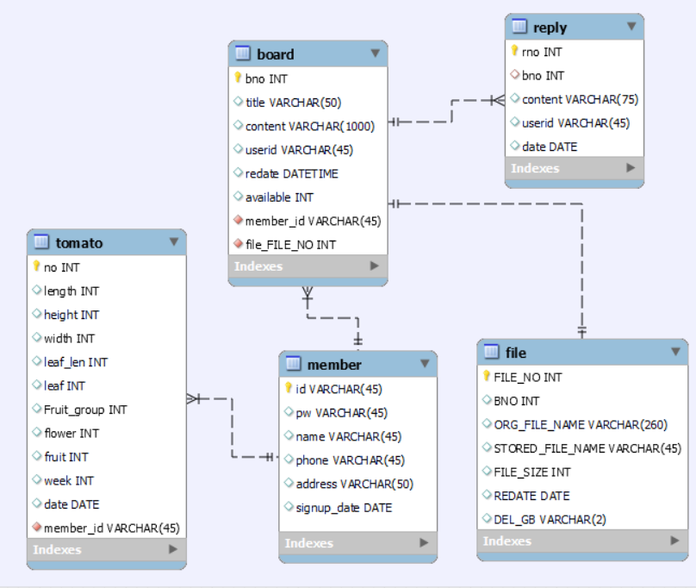

DB 설계
ERD
SMART_MY_FARM_DB
Member_ 회원 테이블
Board_ 게시판 테이블
Reply_ 댓글 테이블
Tomato_ 생장일지 테이블
(추후 농작물별 테이블 추가)
File_ 파일 테이블

Slide 14
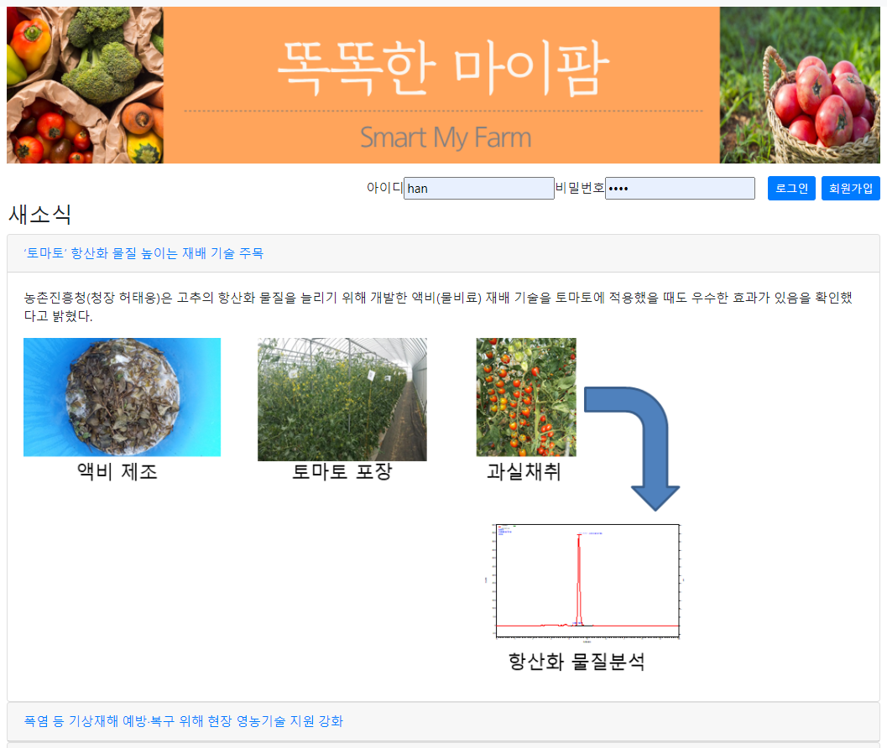
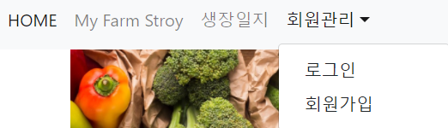
기술 상세
메인화면 & 회원가입
로그인 안 되었을 시 화면

Slide 15
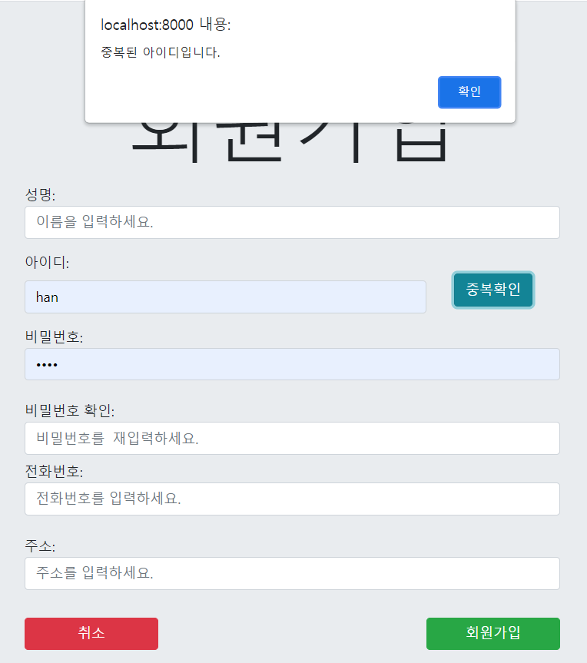
기술 상세
회원가입_아이디 중복 검사
views/Member/signup.jsp
아이디 입력 후 ‘ 중복확인 ’ 버튼 클릭
아이디 중복 확인
co.kr.yj.controller.MemberController
nt result = mservice . idChk(member);
try {
if (result == 1) {
return "Member/signup";
} else if (result == 0) {
mservice . memberInsert(member);
. . .
co.kr.yj.service.MemberService
resources/mepper/MemberMapper.xml
@Inject MemberDAO mdao;
public void memberInsert(Member meber) . . .
{ mdao . memberInsert(member); }
<insert id="insert" parameterType="kr.co.yj.vo.Member">
Insert into member
(id,pw,name,phone,address,signup_date) values (#{id},#{pw},#{name},#{phone},#{address},now())
</insert>
co.kr.yj.dao.MemberDAO
@Inject SqlSession sqlSession;
sqlSession.insert("memberMapper.insert", member);

Slide 16
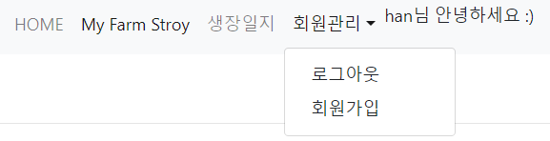
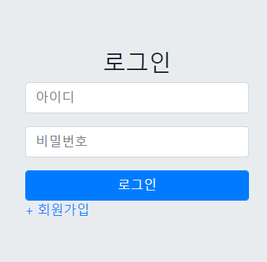
기술 상세
로그인
views/Member/loginView.jsp
로그인 완료
아이디, 비밀번호 입력 후 ‘ 로그인 ’ 버튼 클릭
co.kr.yj.controller.MemberController
HttpSession session = req.getSession();
Member login = mservice.login(member);
if (login == null) {
session.setAttribute("member", null);
} else {
session.setAttribute("member", login);
req.setAttribute("member", login);
co.kr.yj.service.MemberService
resources/mepper/MemberMapper.xml
@Inject MemberDAO mdao;
return mdao.login(member);
<select id="login" resultType="kr.co.yj.vo.Member">
Select * From member
Where id = #{id} And pw = #{pw}
</select>
co.kr.yj.dao.MemberDAO
@Inject SqlSession sqlSession;
return sqlSession.selectOne("memberMapper.login",member);

Slide 17
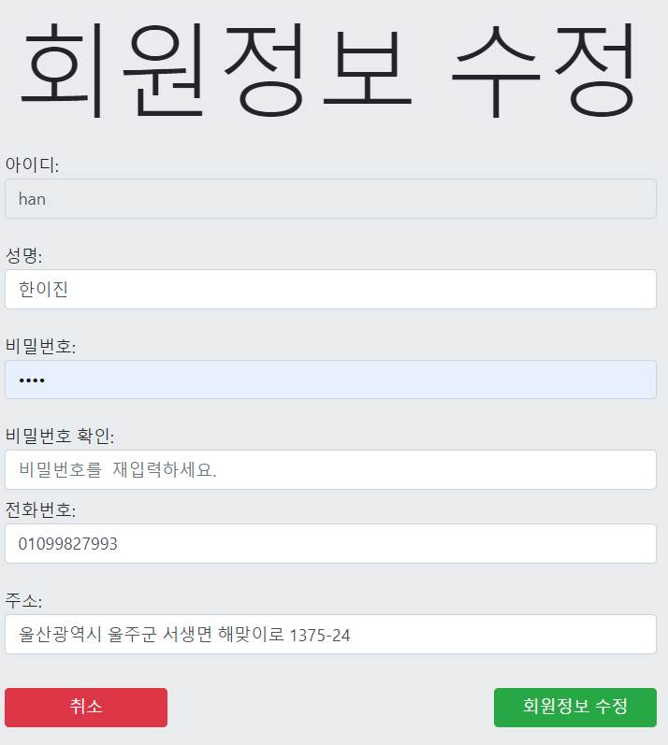
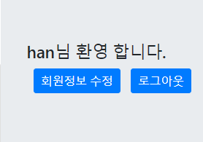
기술 상세
회원정보 수정
views/Member/Home.jsp
로그인 시 회원정보란 , “회원정보 수정” 버튼 클릭 수정 페이지 이동
입력란에 수정 정보 입력 ,비밀번호 일치 확인 후 “수정” 버튼 클릭
co.kr.yj.controller.MemberController
@RequestMapping(value = "/memberUpdateView", method = RequestMethod.GET)
HttpSession session = req.getSession();
Member member = (Member)session.getAttribute("member");
model.addAttribute("member", member);
@RequestMapping(value = "/memberUpdate", method = RequestMethod.POST)
mservice.memberUpdate(member);
session.invalidate();
co.kr.yj.dao.MemberDAO
@Inject SqlSession sqlSession;
sqlSession.update("memberMapper.memberUpdate", member);
resources/mepper/MemberMapper.xml
co.kr.yj.service.MemberService
<update id="memberUpdate" >
Update member Set
pw = #{pw}, name=#{name}, phone=#{phone},address=#{address}
Where id=#{id}
</update>
@Inject MemberDAO mdao;
mdao.memberUpdate(member);

Slide 18
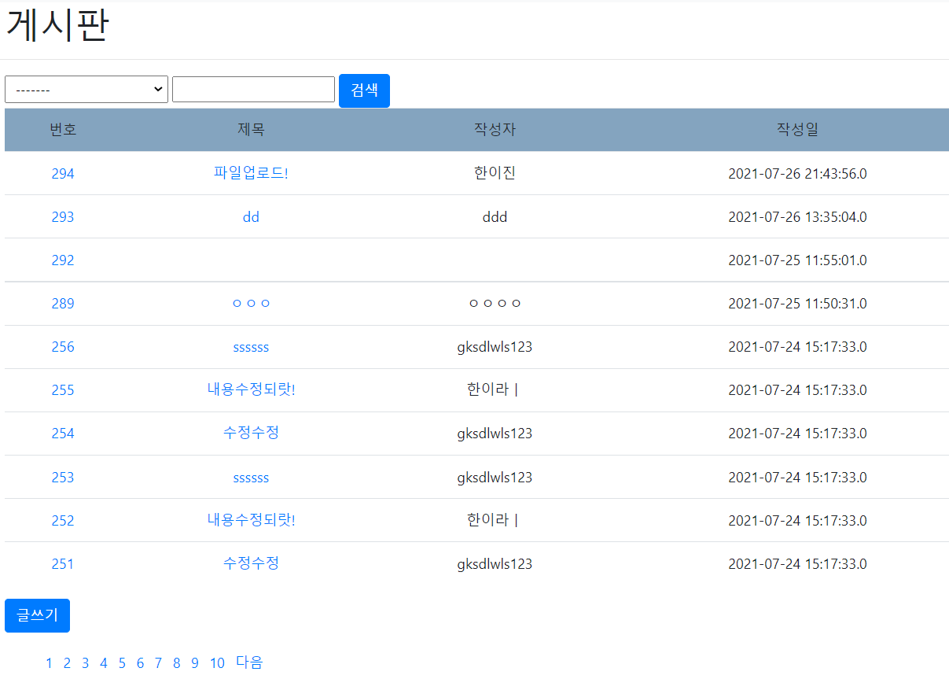

기술 상세
자유 게시판
제목/내용/작성자/제목+내용 분류
키워드로 게시글 검색 기능
제목 수정
게시글 작성 페이지로 이동
게시글 페이지 처리

Slide 19
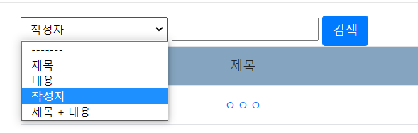
기술 상세
게시판 검색하기
제목 수정
views/Board/list.jsp
<select name="searchType" class="custom-select-sm col-sm-2">
<option selected>-------</option>
<option value="t" <c:out value="${scri.searchType eq 't' ? 'selected' : ''}"/>>제목
<option value="c" <c:out value="${scri.searchType eq 'c' ? 'selected' : ''}"/>>내용
<option value="w" <c:out value="${scri.searchType eq 'w' ? 'selected' : ''}"/>>작성자
<option value="tc" <c:out value="${scri.searchType eq 'tc' ? 'selected' : ''}"/>>제목 + 내용
</select>
<input type="text" name="keyword" id="keywordInput" value="${scri.keyword}"/>
<button id="searchBtn" type="button" class="btn btn-primary">검색</button>
<script type="text/javascript">
$(function(){
$('#searchBtn').click(function(){
self.location = "list?" + "${pageMaker.makeQuery(1)}"
+ "&searchType=" + $("select option:selected").val()
+ "&keyword=" + encodeURIComponent($('#keywordInput').val());
});
});
</script>
resources/mepper/BoardMapper.xml
<sql id="search"><if test="searchType != null">
<if test="searchType == 't'.toString()">AND TITLE LIKE CONCAT( '%',#{keyword},'%')</if>
<if test="searchType == 'c'.toString()">AND CONTENT LIKE CONCAT('%',#{keyword},'%')</if>
<if test="searchType == 'w'.toString()">AND USERID LIKE CONCAT('%',#{keyword},'%')</if>
<if test="searchType == 'tc'.toString()">AND (TITLE LIKE CONCAT
('%',#{keyword},'%')) or (CONTENT LIKE CONCAT('%',#{keyword},'%'))</if>
</if></sql>

Slide 20
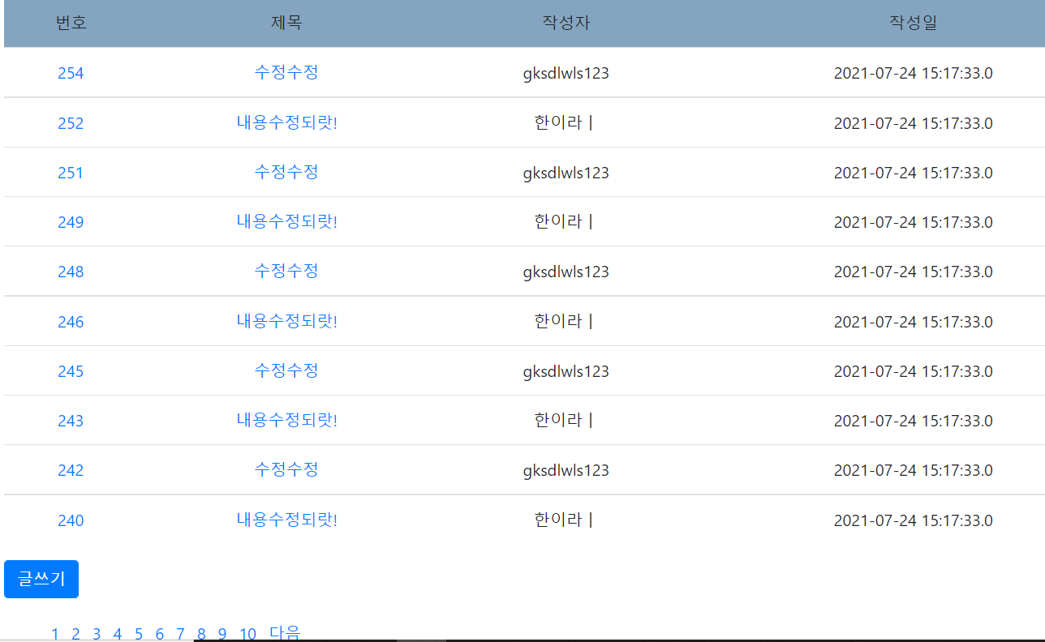
기술 상세
게시판 목록
views/Board/list.jsp
상단바에서 “MyFarmStory” 클릭 시 페이지 이동
co.kr.yj.controller.BoardController
@RequestMapping(value = "/list" , method =RequestMethod.GET)
model.addAttribute("list", bservice.selectList(scri));
//페이징 기능 생성
PageMaker page = new PageMaker();
page.setCri(scri);
page.setTotalCount(bservice.listCount(scri));
model.addAttribute("page", page);
return "board/list";
co.kr.yj.dao.BoardDAO
@Inject SqlSession sqlSession;
return sqlSession.selectList("boardMapper.select_list",scri);
resources/mepper/BoardMapper.xml
co.kr.yj.service.BoardService
<select id="select_list" resultType="kr.co.yj.vo.Board" parameterType="kr.co.yj.vo.SearchCriteria">
SELECT * FROM BOARD
<where>
<include refid="search"></include> 중복쿼리 (키워드검색)대체
</where>
order by bno desc limit #{rowStart},#{rowEnd}; 최신순
</select>
@Inject BoardDAO bDao;
List<Board> selectList(SearchCriteria scri){
return bDao.selectList(scri); }

Slide 21
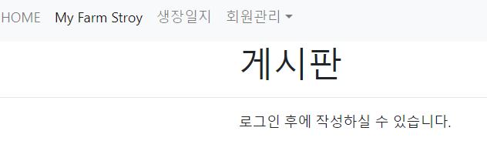
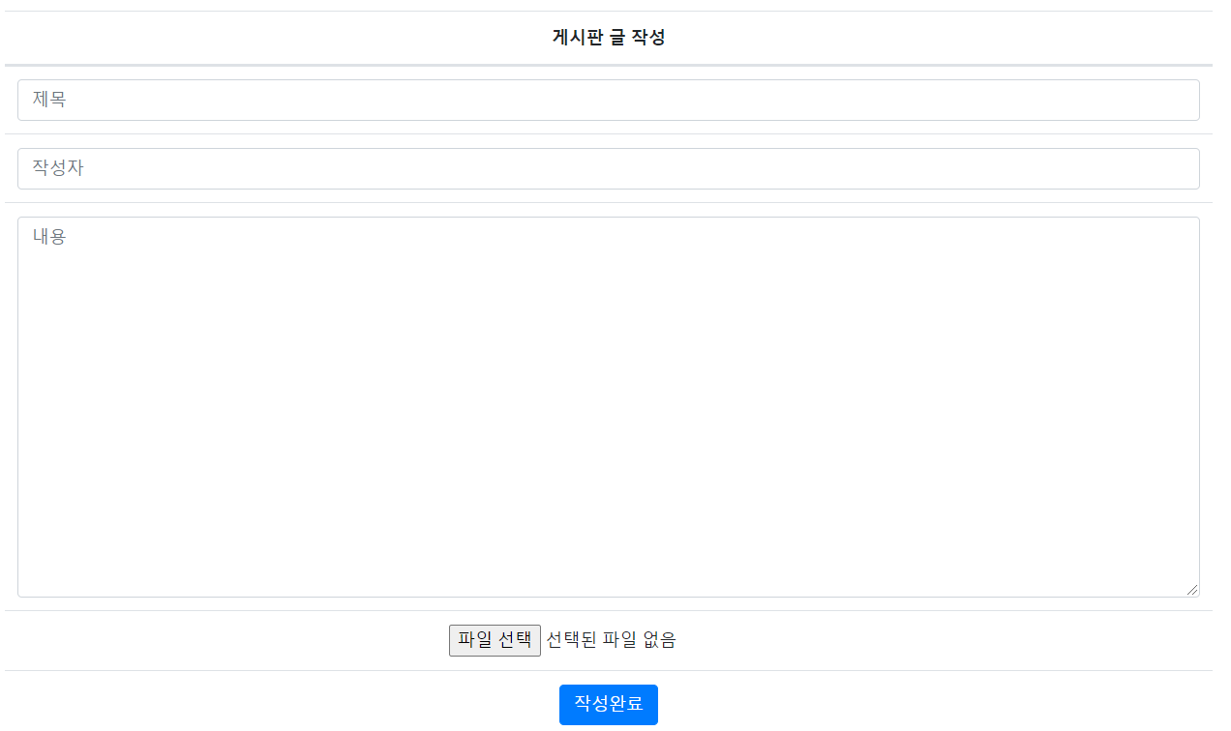
기술 상세
게시글 작성
로그인 완료 시 게시글 작성 가능
views/Board/writeView.jsp
게시판 목록 하단 “글쓰기” 버튼 클릭 시 페이지 이동,
정보 입력 후 “작성완료” 버튼 클릭
제목 #{title}
작성자 #{userid}
내용 #{content}
co.kr.yj.controller.BoardController
@RequestMapping(value= "/board/write")
public String write(Board board) throws Exception{
bservice.write(board);
return "redirect:/board/list";
co.kr.yj.service.BoardService
@Inject BoardDAO bDao;
bDao.write(board);
co.kr.yj.dao.BoardDAO
resources/mepper/BoardMapper.xml
@Inject SqlSession sqlSession;
sqlSession.insert("boardMapper.insert",board);
<insert id="insert" parameterType="kr.co.yj.vo.Board">
Insert into board(title, content, userid, redate, available)
values (#{title},#{content},#{userid},now(),1)
</insert>

Slide 22
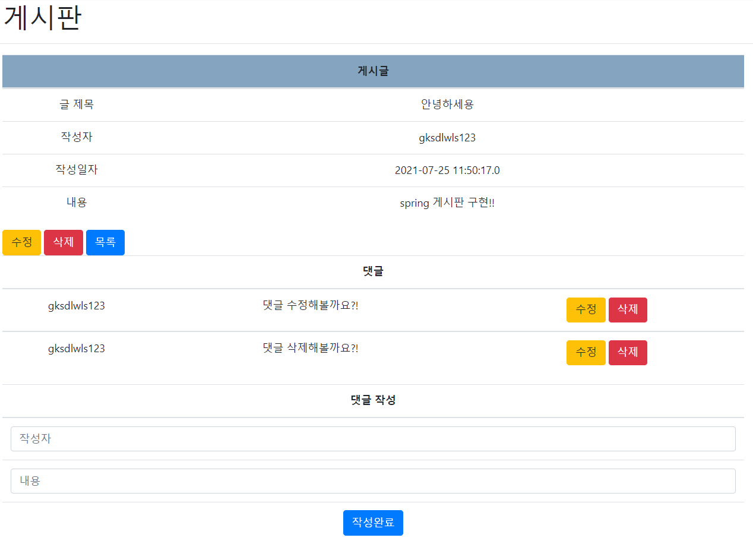
기술 상세
게시글 읽기
views/Board/list.jsp
해당 게시글 클릭 시 “board/readView?bno=” url로 이동
co.kr.yj.controller.BoardController
@RequestMapping(value="/readView", method = RequestMethod.GET)
model.addAttribute("read",bservice.read(board.getBno()));
//해당 게시글에 작성된 댓글
model.addAttribute("replyList",
rservice.selectReplyList(board.getBno()));
model.addAttribute("scri",scri);
return "board/readView";
co.kr.yj.service.BoardService
resources/mepper/BoardMapper.xml
@Inject BoardDAO bDao;
return bDao . read(bno);
<select id="read" parameterType="int" resultType="kr.co.yj.vo.Board">
select bno, title, content, userid, redate
from board
where bno = #{bno}
</select>
co.kr.yj.dao.BoardDAO
@Inject SqlSession sqlSession;
return sqlSession.selectOne("boardMapper.read", bno);

Slide 23
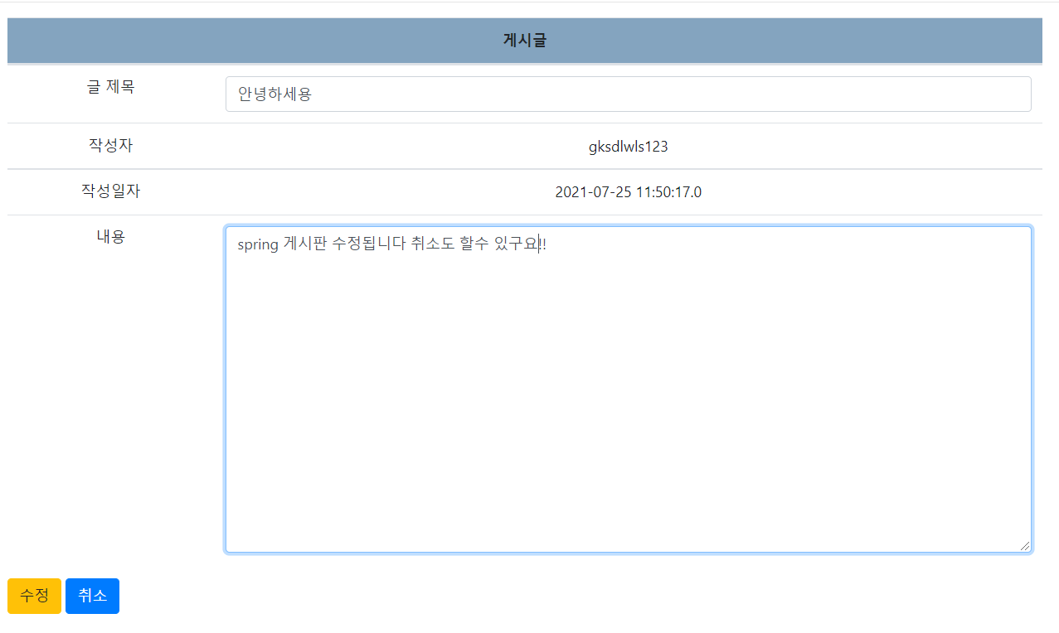
기술 상세
게시글 수정
views/Board/updateView.jsp
수정 페이지에서 정보 입력 후 “수정” 버튼 클릭
co.kr.yj.controller.BoardController
@RequestMapping(value="/updateView",method = RequestMethod.GET)
model.addAttribute("update", bservice.read(board.getBno()));
model.addAttribute("scri",scri);
return "board/updateView";
@RequestMapping(value="/update", method = RequestMethod.POST)
bservice.update(board);
return "redirect:/board/list";
co.kr.yj.dao.BoardDAO
@Inject SqlSession sqlSession;
sqlSession.update("boardMapper.update", board);
co.kr.yj.service.BoardService
resources/mepper/BoardMapper.xml
<update id="update" parameterType="kr.co.yj.vo.Board">
update board set title = #{title}, content = #{content},
redate = now()
where bno = #{bno}
</update>
@Inject BoardDAO bDao;
bDao.update(board);

Slide 24
기술 상세
게시글 삭제
views/Board/readView.jsp
해당 게시글 작성자 일때 “삭제” 버튼 생성 , 클릭
co.kr.yj.controller.BoardController
@RequestMapping(value="/delete")//, method = RequestMethod.POST)
public String delete(Board board) throws Exception{
logger.info("delete");
bservice.delete(board.getBno());
return "redirect:/board/list";
}
co.kr.yj.dao.BoardDAO
@Inject SqlSession sqlSession;
sqlSession.delete("boardMapper.delete", bno);
resources/mepper/BoardMapper.xml
<delete id="delete" parameterType="int">
delete from board
where bno = #{bno}
</delete>
co.kr.yj.service.BoardService
@Inject BoardDAO bDao;
bDao.delete(board);

Slide 25
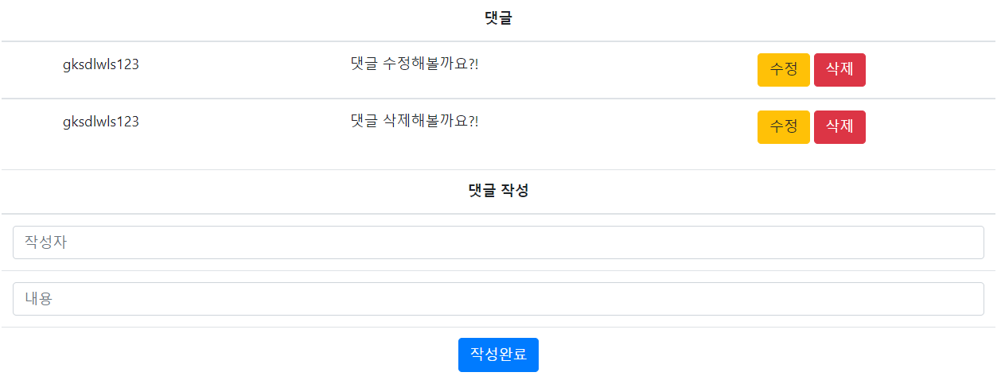
기술 상세
댓글 작성 / 수정 / 삭제
작성자 #{userid}
내용 #{content}
views/Board/readView.jsp
댓글 입력란 작성 후 “작성완료” 버튼 클릭
co.kr.yj.controller.ReplyController
@Inject ReplyService rservice;
@RequestMapping(value= "/replyWrite", method=RequestMethod.POST)
public String write(Reply reply, SearchCriteria scri, RedirectAttributes rttr) throws Exception{
rservice.write(reply);
rttr.addAttribute("bno", reply.getBno());
rttr.addAttribute("page", scri.getPage());
rttr.addAttribute("perPageNum", scri.getPerPageNum());
rttr.addAttribute("searchType", scri.getSearchType());
rttr.addAttribute("keyword", scri.getKeyword());
return "redirect:/board/readView";
}
co.kr.yj.service.ReplyService
@Inject ReplyDAO rDao;
rDao.writeReply(reply);
co.kr.yj.dao.ReplyDAO
@Inject SqlSession sqlSession;
sqlSession.insert("replyMapper.writeReply",reply);
resources/mepper/ReplyMapper.xml
<insert id="writeReply" parameterType="kr.co.yj.vo.Reply">
Insert Into Reply(bno, content, userid, date)
Values ( #{bno}, #{content}, #{userid},now())
</insert>

Slide 26
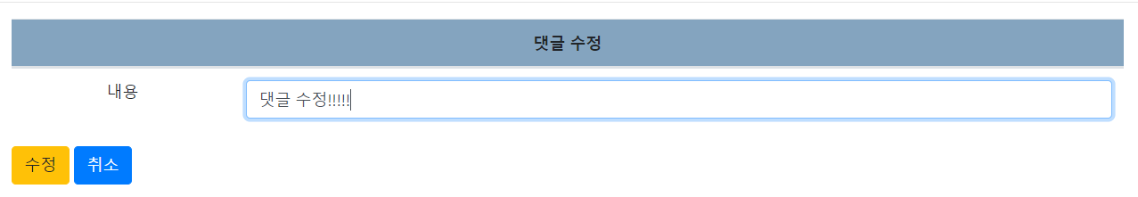
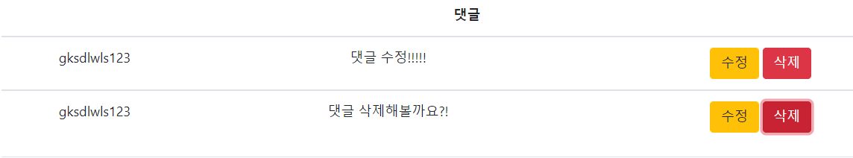
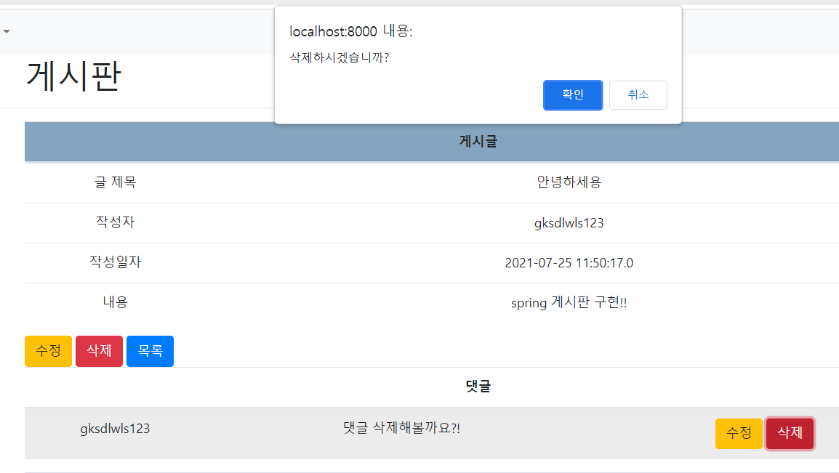
기술 상세
댓글 작성 / 수정 / 삭제
댓글 수정
댓글 삭제

Slide 27
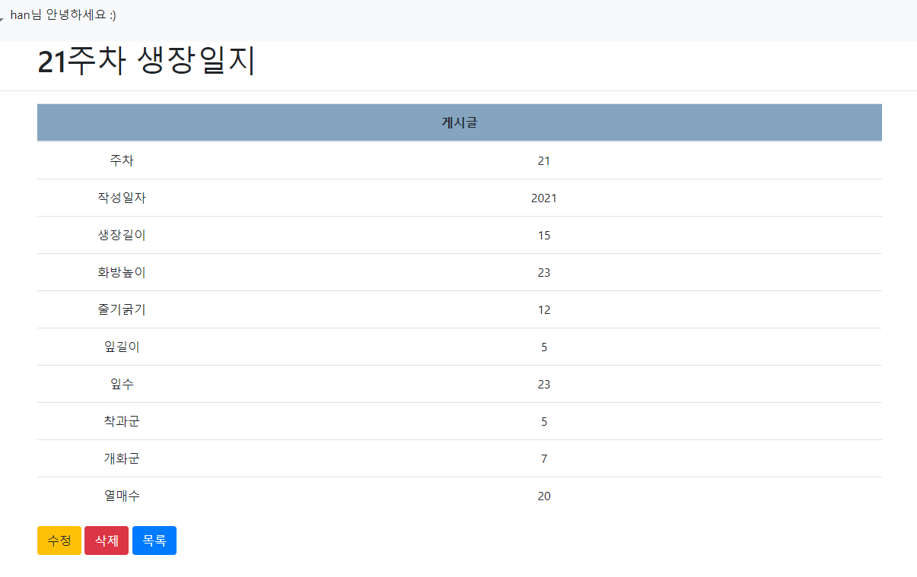
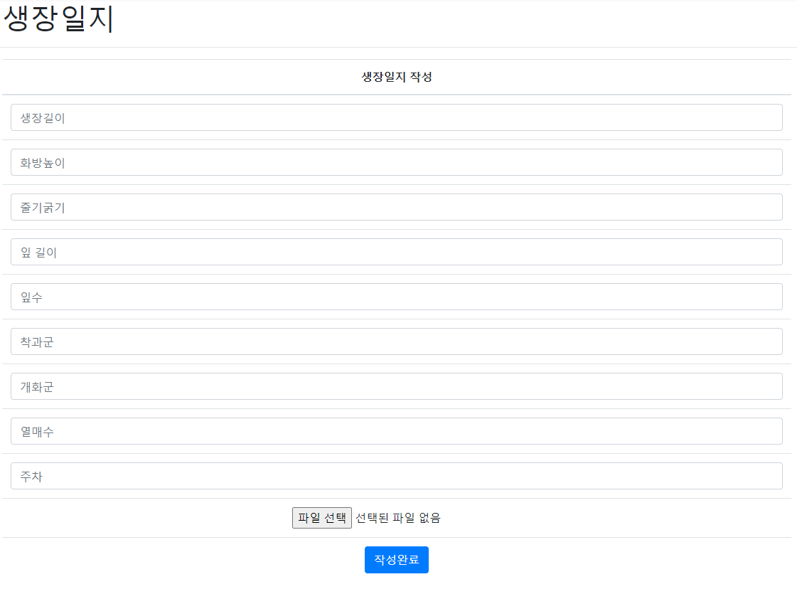
기술 상세
생장일지 작성/ 수정 /삭제
생장길이 #{length}
화방길이 #{height}
줄기굵기 #{width}
잎길이 #{leaf_len}
잎수 #{leaf}
착과군 #{Fruit_group}
개화군 #{flower}
열매수 #{fruit}
주차 #{week}

Slide 28



개선 및 발전
Smart My Farm ver.1.2을 위한 준비
사용자에게 양질의 데이터를 제공하기 위한
우수 농가 사례 데이터 수집 및 분석
공공데이터 포털(Open API)
농촌진흥청에서 공개한 스마트팜 우수농가 데이터 수집
Machine learning
Python Data Analysis Library
Deep learning
Open API를 통해 수집한 데이터
Python의 Pandas 라이브러리를 통해 데이터 분석
결측치값을 평균값으로 대체하여 제거, 모델링을 위한
데이터 정제 과정 수행
사이킷런(sklearn)
농작물 생육정보
(생장길이, 화방길이, 줄기 굵기, 잎수, 착과군 등 _토마토 기준)
를 통해 열매수(수확량) 예측하는 머신러닝 모델링 시도
python을 대표하는 머신러닝 라이브러리
선형 회귀분석(LinearRegression), K-최근접 이웃(KNeighborsRegressor)
의사 결정 나무(DecisionTreeRegressor),
결정트리 뷴류기(DecisionTreeClassifier)
각 모델의 예측값 비교하여 분석 시도

Slide 29
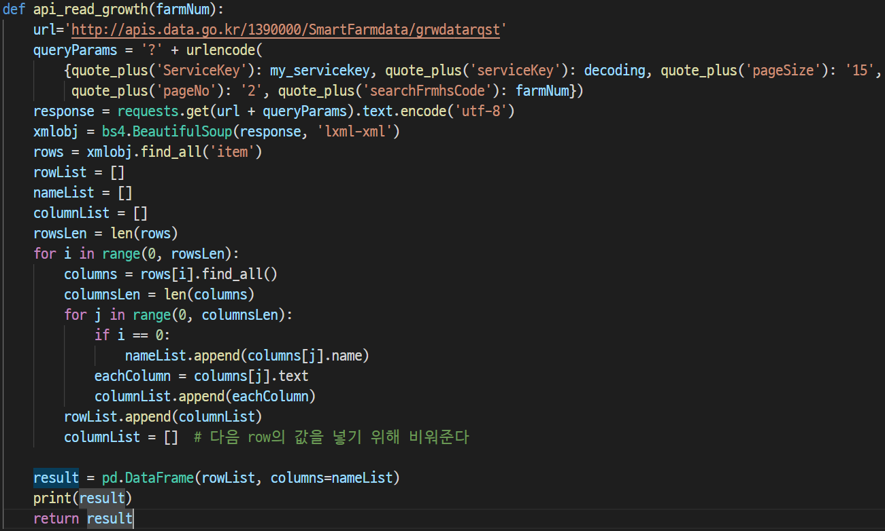

데이터 수집
Open API
Open API를 통해
농촌진흥원에서 제공하는
우수한 스마트팜의 생육 정보 수집

Slide 30
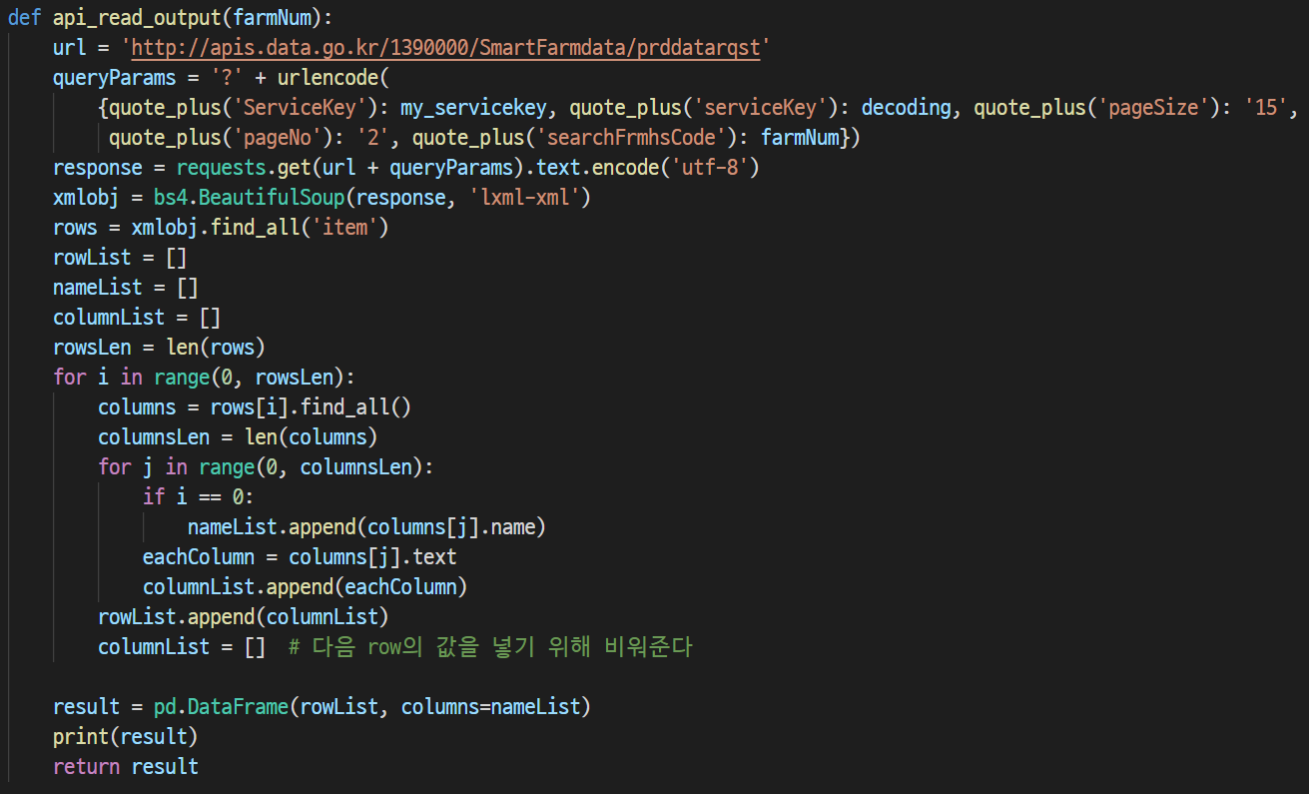
데이터 수집
Open API
Open API를 통해
우수한 스마트팜의 수확량, 수확시기 데이터 수집

Slide 31
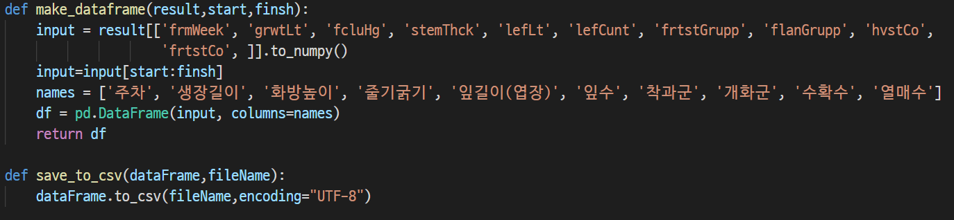
데이터 분석
Pandas
수집된 데이터, 분석에
필요한 독립변수와 종속 변수로 이루어진 데이터프레임으로 변환 후 CSV 파일로 저장

Slide 32
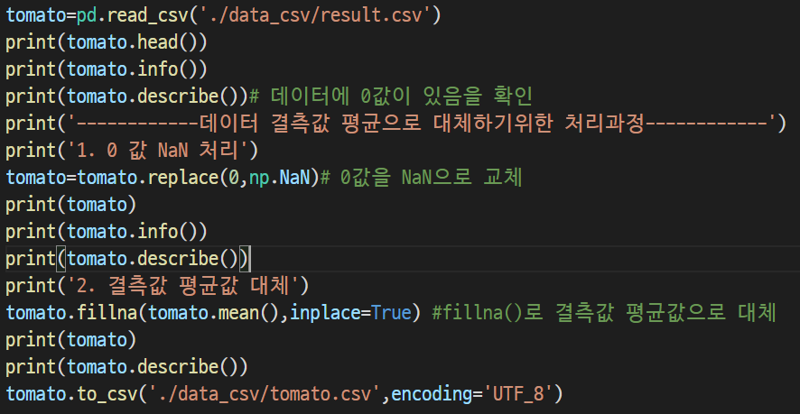
데이터 분석
Pandas
수집된 데이터에 결측값 존재
결측값 평균값으로 대체하여 제거

Slide 33
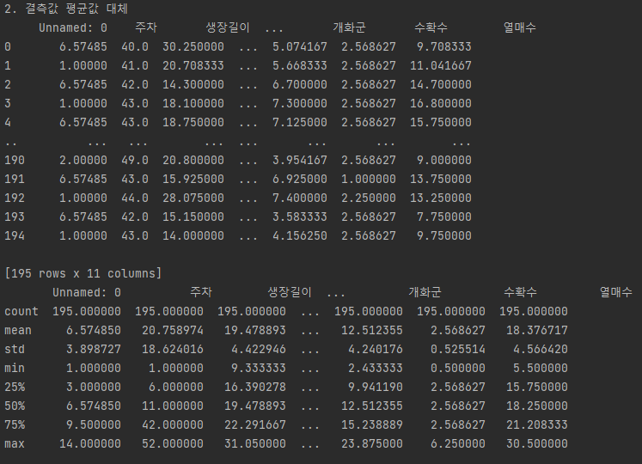
데이터 분석
Pandas
결측값 평균값으로 대체 후
데이터 분석 결과

Slide 34
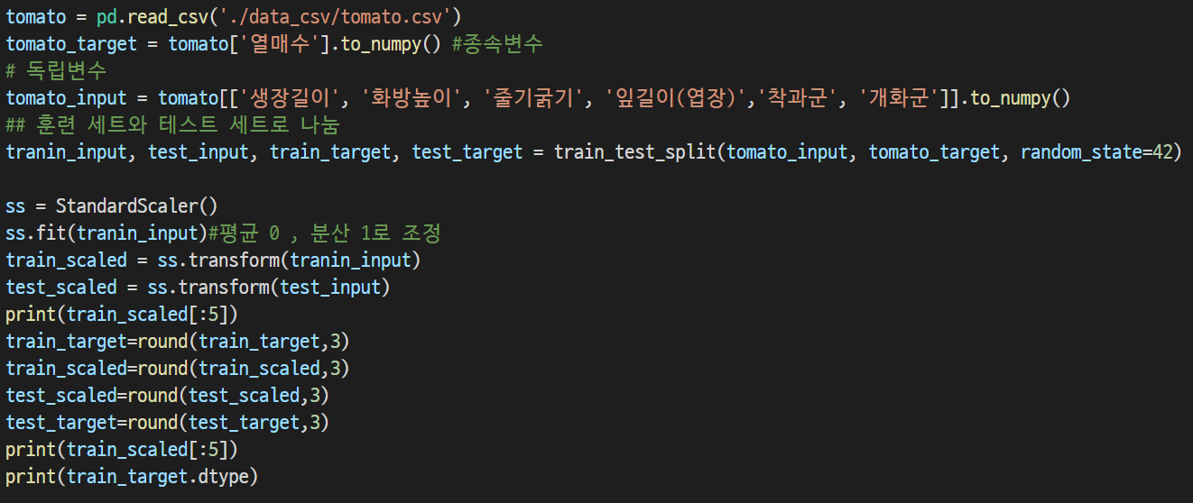
데이터셋 만들기
머신러닝 모델에 학습시킬 데이터셋 정제하기

Slide 35
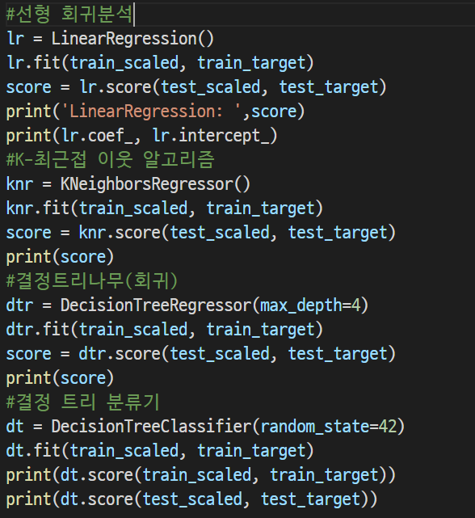
적합한 모델 찾기
머신러닝 모델 예측값 비교하여
가장 알맞은 모델 찾기
..진행중..
현재 머신러닝, 딥러닝
학습중입니다.
더욱 발전된 SmartMyFarm ver.1.2을 꼭 보여드리겠습니다

Slide 36




감사합니다
더욱 발전될 Smart My Farm ver.1.2을 기대해주세요 : )

